Slide 1

4.1 并查集
《算法竞赛》清华大学出版社 罗勇军
概念
合并的优化
路径压缩

Slide 2
并查集
并查集（Disjoint Set）：一种非常精巧而实用的数据结构。
用于处理不相交集合的合并问题。
经典应用：
连通子图
最小生成树Kruskal算法
最近公共祖先

Slide 3
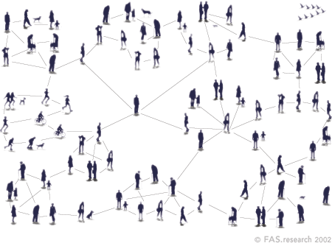
应用背景：“帮派”
一个城市中有n个人，他们属于不同的帮派；
已知这些人的关系，例如1号、2号是朋友，1号、3号也是朋友，那么他们都属于一个帮派；
问有多少帮派，每人属于哪个帮派。
用并查集可以很简洁地表示这个关系。

Slide 4

例：hdu 1213 How Many Tables
有n个人一起吃饭，有些人互相认识。认识的人想坐在一起，而不想跟陌生人坐。例如A认识B，B认识C，那么A、B、C会坐在一张桌子上。
给出认识的人，问需要多少张桌子。

Slide 5
并查集的操作
初始化
合并
查找

Slide 6
（1）初始化
定义int s[]是以结点i为元素的并查集。
初始化：令s[i]=i。
某人的号码是i，他属于帮派s[i]。

Slide 7
（2）合并
例：加入第一个朋友关系(1, 2)。
在并查集s中，把结点1合并到结点2，也就是把结点1的集1改成结点2的集2。

Slide 8
加入第二个朋友关系(1, 3)：
查找结点1的集，是2，递归查找元素2的集是2；
把元素2的集2合并到结点3的集3。此时，结点1、2、3都属于一个集。

Slide 9
加入第三个朋友关系(2, 4)：
离帮主真远！只能仰望！

Slide 10
（3）查找
查找元素的集，是一个递归的过程，直到元素的值和它的集相等，就找到了根结点的集。
这棵搜索树，可能很深，复杂度是O(n)，变成了一个链表，出现了树的“退化”现象。

Slide 11
void init_set(){ //初始化
for(int i = 1; i <= maxn; i++)
s[i] = i;
}
void union_set(int x, int y){ //合并
x = find_set(x);
y = find_set(y);
if(x != y) s[x] = s[y];
}
int find_set(int x){ //查找（递归）
return x==s[x]? x:find_set(s[x]);
}

Slide 12

有多少个集（帮派）？
如果s[i] = i，这是一个根结点，是它所在的集的代表（帮主）；
统计根结点的数量，就是集的数量。

Slide 13
复杂度
查找find_set()、合并union_set()的搜索深度是树的长度，复杂度都是O(n)。
性能差。
能优化吗？
目标：优化之后，复杂度 < O(logn)。

Slide 14
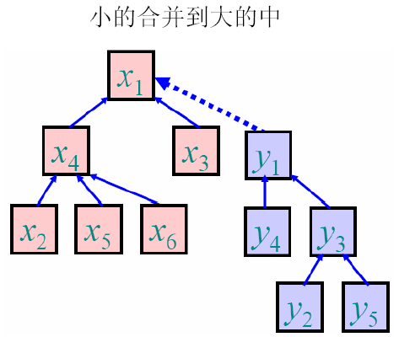
合并的优化
合并元素x和y时，先搜到它们的根结点；
合并这两个根结点：把一个根结点的集改成另一个根结点。
这两个根结点的高度不同，把高度较小的集合并到较大的集上，能减少树的高度。

Slide 15
int height[maxn]; //用height[i]定义元素i的高度
void init_set(){
for(int i = 1; i <= maxn; i++){
s[i] = i;
height[i]=0; //初始化树的高度
}
}
void union_set(int x, int y){ //优化合并操作
x = find_set(x);
y = find_set(y);
if (height[x] == height[y]) {
height[x] = height[x] + 1; //合并，树的高度加1
s[y] = x;
}
else{ //把矮树并到高树上，高树的高度保持不变
if (height[x] < height[y]) s[x] = y;
else s[y] = x;
}
}

Slide 16
查询的优化：路径压缩
查询程序find_set()：沿着搜索路径找到根结点，这条路径可能很长。
优化：沿路径返回时，顺便把i所属的集改成根结点。下次再搜，复杂度是O(1)。

Slide 17
路径压缩：递归实现
int find_set(int x){
if(x != s[x])
s[x] = find_set(s[x]); //路径压缩
return s[x];
}
路径压缩：整个搜索路径上的元素，在递归过程中，从元素i到根结点的所有元素，它们所属的集都被改为根结点。
路径压缩不仅优化了下次查询，而且也优化了合并，因为合并时也用到了查询。

